Slide 1
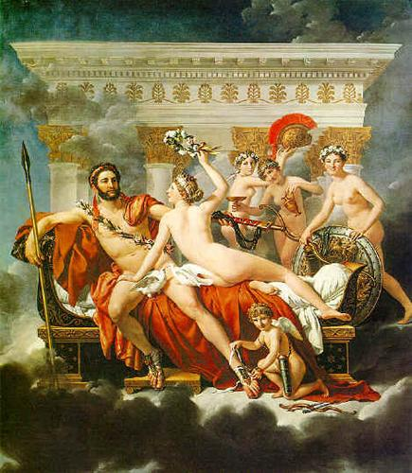
LITERATURA NEOCLÁSICA

Slide 2
LITERATURA NEOCLÁSICA
En el siglo XVIII aparece un movimiento intelectual llamado Ilustración. Los hombres que lo componían poseían un alto espíritu científico. Rechazaban todo lo que no sea concebido por medio de la RAZÓN, pues ella debía ser la norma y criterio de toda manifestación cultural.
Este siglo es conocido como el “Siglo de la Luces”, porque se rechazaba todo aquello que no sea impuesto por las luces de la razón. Este grupo de intelectuales, toman los nuevos descubrimientos de Descartes y Bacon referidos al método científico y el empirismo, respectivamente, y lo proyectó sobre toda actividad humana.

Slide 3
Se fundan
Real Academia Española: se inaugura de mano de Felipe V en 1713. Su primer presidente fue el Marqués de Villena, don Juan Manuel Martínez Pacheco. El objetivo de la academia era: velar por la pureza del Idioma; por ello su lema: “Lengua española: limpia, fija y da esplendor”. Sus publicaciones más importantes: la Gramática, la Ortografía y el Diccionario. | Real Academia de la Historia Jardín Botánico
Biblioteca Nacional: También fundada e inaugurada por Felipe V en 1712. Se componía de libros de antiguas bibliotecas españolas, colecciones que Felipe trajo desde Francia y todo aquel libro que era publicado en España debía traer un ejemplar para la biblioteca. | Museo del Prado

Slide 4
El espíritu ilustrado desea conservar el conocimiento que el hombre ha descubierto, pues lo hecho por él es un tesoro digno de preservar en el tiempo. Es por esta razón que se crean museos, bibliotecas, además de cuidar el idioma, creando la Real Academia que hasta el día de hoy persisten.
Razón: Facultad del hombre de pensar o discurrir

Slide 5
LA LITERATURA EN EL SIGLO XVIII (1737-1835)
La Literatura Neoclásica presenta las siguientes características
Se considera de los escritores griegos y latinos como modelos a imitar.
Se considera de sobremanera a la Razón en menoscabo de los sentimientos. En este sentido se imponen reglas muy rígidas en la literatura.
Rechazo de lo imaginativo, lo fantástico y la mezcla de lo trágico y lo cómico.
No se escribe para entretener, sino para EDUCAR. Ejemplo: la fábula.
El carácter de la literatura es: crítico-didáctico-moralizador.
En el arte es más importante la forma que el contenido.
Búsqueda de la perfección.
Objetividad y descompromiso en relación al hombre y sus características humanas.

Slide 6
Inminentemente didáctica y Moral. (Actitud crítica).
Se da una búsqueda de Universalidad en la cultura (Derecho Natural).
Imposición jerárquica de la Literatura clásica como modelo.
Exaltación de los placeres sencillos a fin de cubrir la intimidad personal y evitar la develación de los sentimientos.
Manifestación uniforme contra las exageraciones del Barroco.
Afrancesamiento debido a que el modelo galo se diseminó rápidamente causando fervor en la gente culta.
En esta literatura el objeto esencial es el hombre, haciendo mayor énfasis de sobremanera el alma.

Slide 7
LAS ETAPAS DEL NEOCLASICISMO
Reacción contra el Barroco: pues este movimiento estético es desproporcionado y expresa las contradicciones (en la pintura de Velásquez el claro/oscuro) y culturalmente Reforma/Contrarreforma, y en Hispanoamérica, Sor Juana Inés de la Cruz: cultura europea/cultura mestiza. Es por esta razón que predomina en esta etapa el ensayo y la crítica, cuyos autores son Jerónimo Feijoo y Francisco Isla.
Triunfo del Neoclasicismo: en esta etapa los escritores y artistas aceptan las rígidas normas impuestas por el neoclasicismo y se someten al imperio de la Razón. Existe un escasez de producción literaria. Los autores de este etapa son: José Cadalso, Gaspar Melchor de Jovellanos, Juan Meléndez Valdes, Leandro Fernández de Moratín, Félix María Samaniego y Tomás de Iriarte.
Prerromanticismo: se comienza a rechazar poco a poco las reglas rígidas de composición neoclásica. Aparecen tímidamente algunas manifestaciones de emoción y sentimientos humanos. Autores de esta etapa son: Nicasio Álvarez Cienfuego, Manuel José Quintana y Alberto Lista.

Slide 8
GÉNEROS: POESÍA, FÁBULAS, PROSA, TEATRO
1. POESÍA NEOCLÁSICA
En lo que se refiere a este género, podemos decir que no se desarrolló como en otros movimientos literarios, pues al rechazar los sentimientos, se revela una escasez de producción literaria. Además, los sentimientos son considerados de mal gusto, por lo tanto, la poesía llega a ser muy contenida en sus aspectos emocionales.
Las temáticas que se desarrollan en este período son dos:
BUCÓLICA O PASTORIL.
FABULESCA.

Slide 9
2. LA FÁBULA NEOCLÁSICA
En el siglo XVIII se cultivó y desarrolló un género que había estado perdido desde la época clásica, cuando Esopo era el principe de la fábula. En este movimiento se desarrolló mucho este tipo de literatura, siendo Lafontaine en Francia su mayor expositor. También en España se desarrolló de la mano de Félix María Samaniego que imitó a los grandes fabulistas de la historia como Fedro, Esopo y Lafontaine; y Tomás de Irirarte.

Slide 10
3. LA PROSA DEL NEOCLASICISMO
Desarrollada fuertemente en la etapa de la reacción al barroco. Aquí destaca el monje benedictino Fray Benito Jerónimo Feijoo.
FRAY BENITO JERÓNIMO FEIJOO
Nació en Orense en 1676 y vivió casi toda su vida en Oviedo donde fue catedrático de Teología. Su obra es fundamentalmente didáctica, pues guiaba hacia la verdad (la que él entendía). Con espíritu ilustrado racional, atacó en el pueblo todas las supersticiones, falsas ideas, las costumbres sin sentido, entre otras. Se dedicó a la cátedra, a la lectura, a los estudios experimentales y a promover las luces de la razón en España. Decía que en su literatura, predomina más la precisión que la belleza.
Escribió dos obras que son reconocidas y valoradas:
Teatro Crítico Universal: es un ensayo que consta de ocho tomos, donde e autor ataca duramente las supersticiones y falsas creencias entre los natural y lo sobrenatural.
Cartas Eruditas: posee una estructura ensayística, en la cual expone en cinco tomos los diferentes problemas filosóficos, literarios, didácticos y morales que le interesan.

Slide 11
4. EL TEATRO NEOCLÁSICO
El teatro clásico se caracterizaba por tres reglas que lo dominaban. En el barroco, Lope de Vega había roto esta estructura, por lo que los neoclásicos vuelven a la estructura que describimos a continuación:
1-Acción: solo existe una acción en la obra. En el teatro anterior había acciones paralelas: la de los señores y la de los criados.
2- Tiempo: la acción debe suceder, como máximo, a lo largo de un día.
3- Lugar: toda la obra debe desarrollarse en el mismo sitio.
LEANDRO FERNÁNDEZ DE MORATÍN
Nació en 1760. Ocupó cargos de carácter cultural durante el reinado de José Bonaparte (hermano de Napoleón). Sentía mucha admiración por Francia y cuando fueron expulsados los franceses de España, tuvo que irse al exilio. Murió en París en 1828. Toda su obra teatral está realizada siguiendo las normas neoclásicas y ha convertido al autor en uno de los mejores y escasos dramaturgos de este siglo.
OBRAS:
El sí de las niñas. En esta obra se hace una dura crítica a las familias que obligan a sus hijas a casarse sin tener en cuenta sus sentimientos.

Slide 12
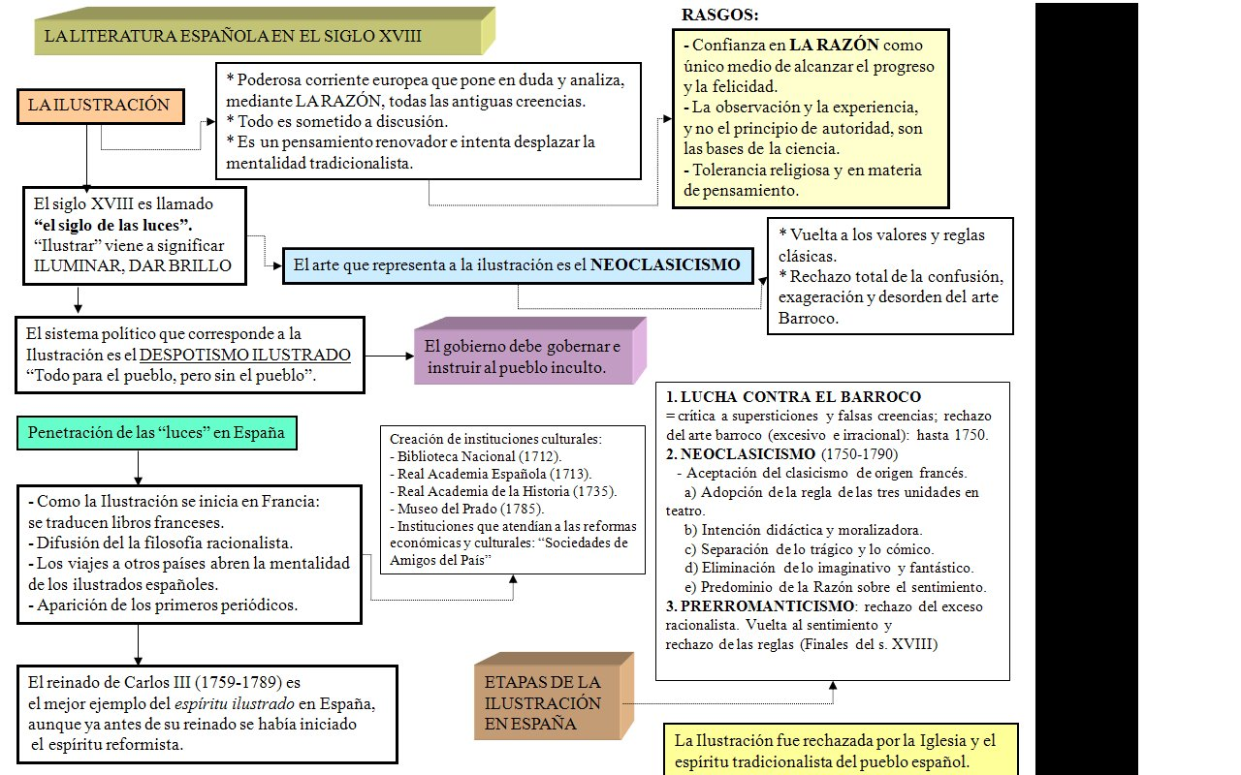

Slide 13
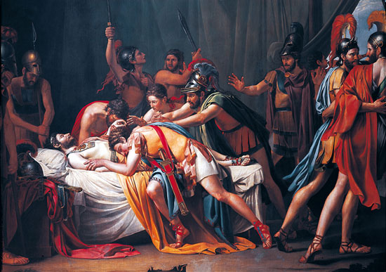

Slide 14
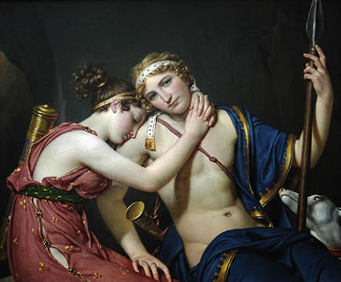

Slide 15
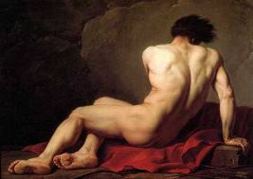

Slide 16
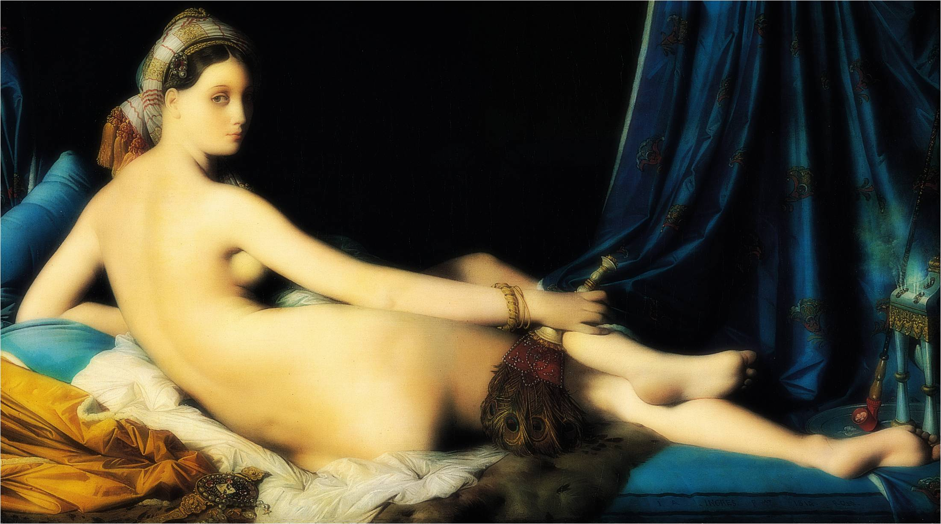

Slide 17
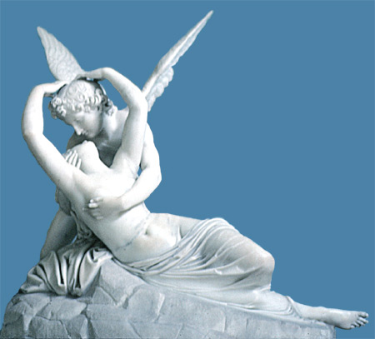

Slide 18
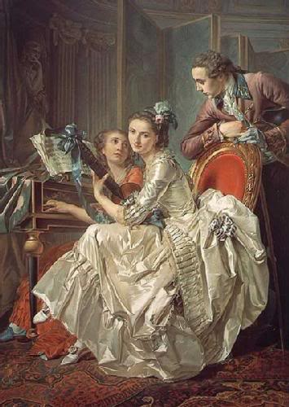

Slide 19
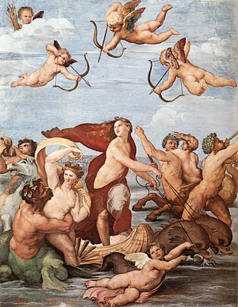

Slide 20
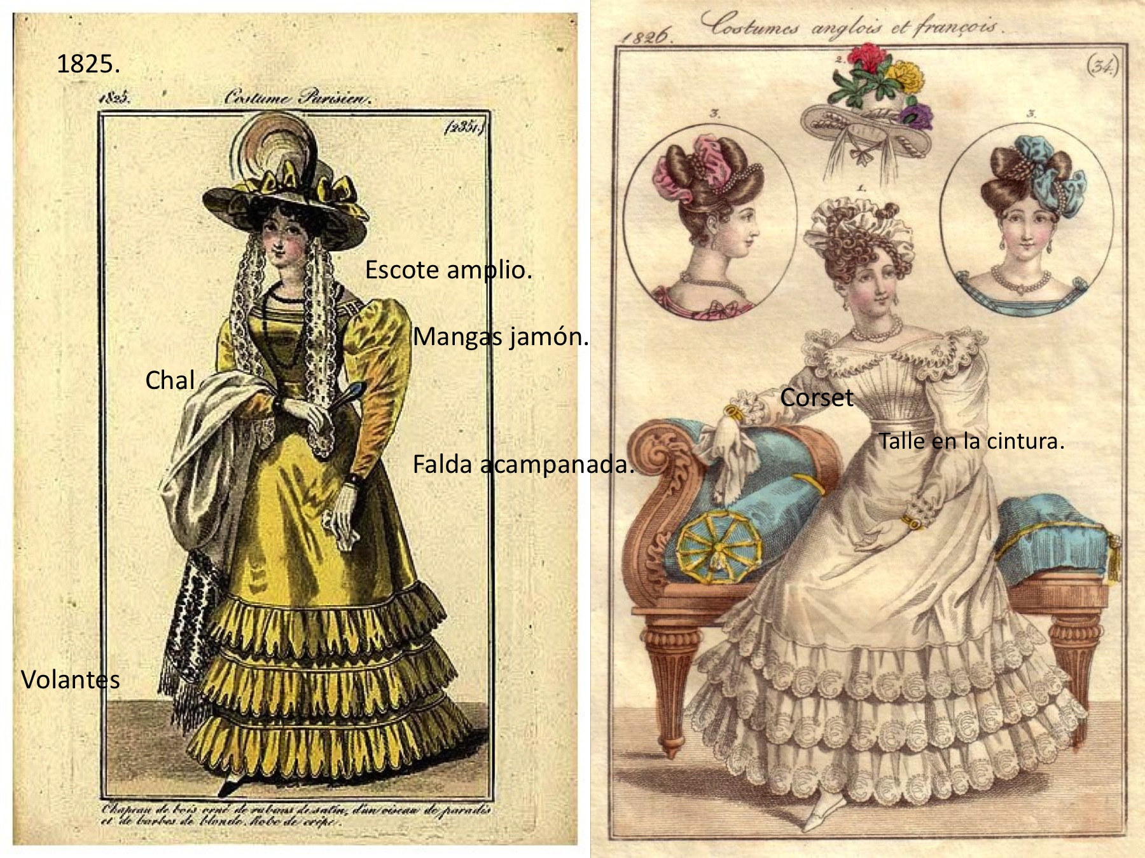

Slide 21
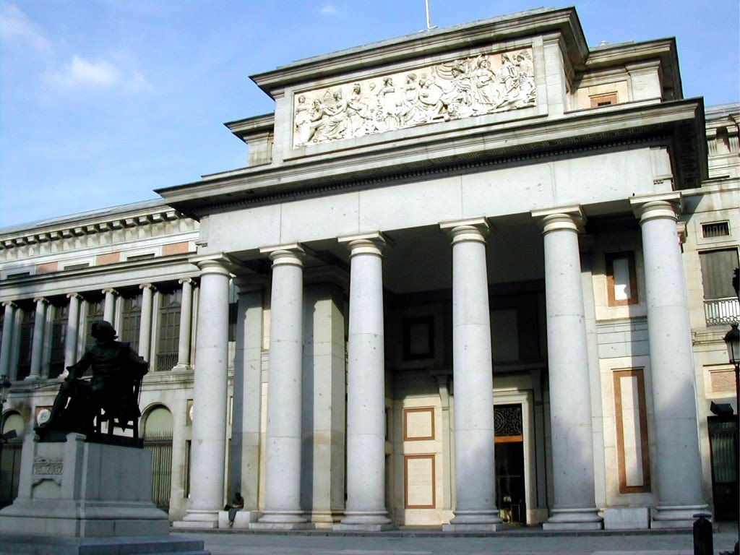

Slide 22


